Slide 1
UART TX baud tick 16x FSM & ASM & 시뮬레이션
온디바이스 AI 이준형

Slide 2
목차
1. 설계 목표
2. FSM
3. ASM
4. Module - boud tick 9600 X 16
5. Module – uart tx
6. Simulation - testbench
7. Simulation - boud tick 9600 X 6 검증
6. Simulation – uart tx 검증

Slide 3
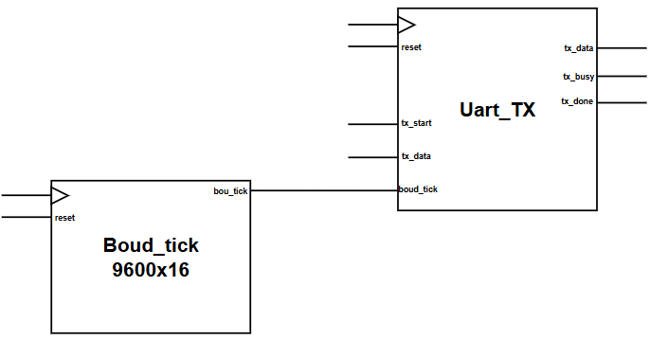
1. 설계 목표
UART_TX
Uart 통신 속도는 9600bps 기준으로 설계함
Uart_Tx module이 받는 통신 속도는 9600bps 보다 빠른 16배을 기준으로 boud tick을 받아옴
Uart_Tx module은 9600bps 통신속도로 데이터를 출력하게 설계

Slide 4
1. 설계 목표
I/O | name
input | clk
 | reset
 | tx_start
 | tx_data
 | boud_tick
Output | tx_data
 | tx_busy
 | tx_done

Slide 5
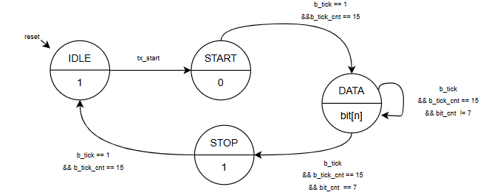
2. FSM

Slide 6
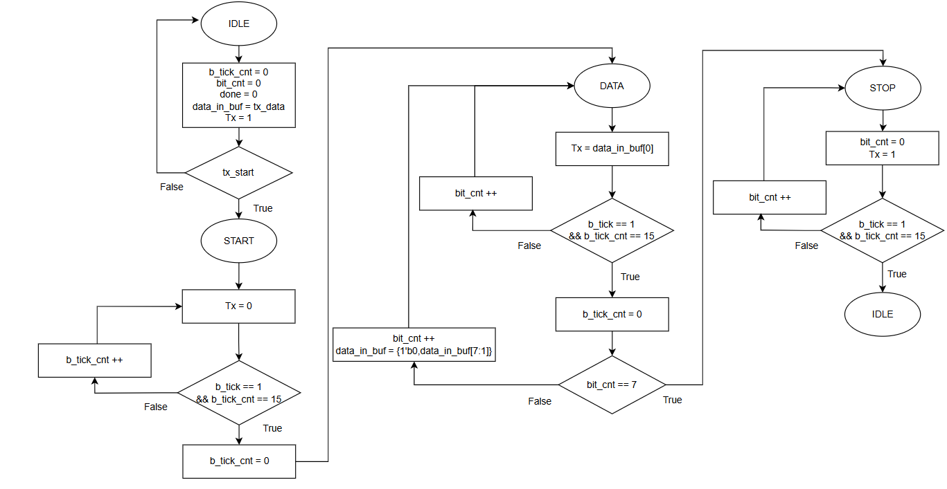
3. ASM

Slide 7
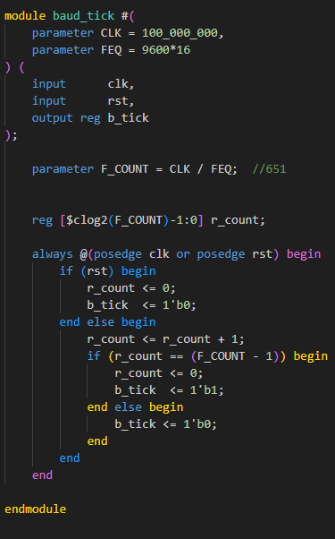
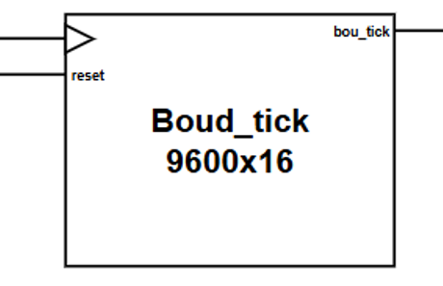
4. Module - boud tick 9600 X 16

Slide 8

4. Module - boud tick 9600 X 16
counter의 카운팅 수 = $\frac{100,000,000}{9600∗16}$ = 651
baud_tick 모듈은 0~650까지
카운팅하다 1tick을 출력함

Slide 9
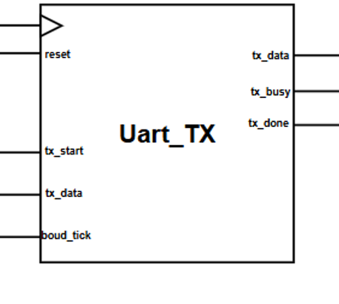
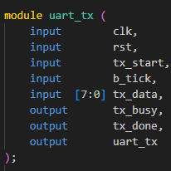
4. Module – uart tx

Slide 10
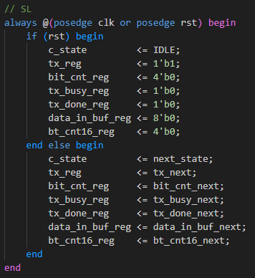
4. Module – uart tx
모든 reg는 clk에 의해 값에 변화를 받음
name | 사용 목적
c_state | fms에 동작 구현
tx_reg | uart_tx로 출력
bit_cnt_reg | tdata 비트 선언
tx_busy_reg | tx_busy 출력
tx_done_reg | tx_done 출력
data_in_buf_reg | Input tx_data 저장
bt_cnt16_reg | (state != IDLE)일때 b_tick의 신호를 저장

Slide 11
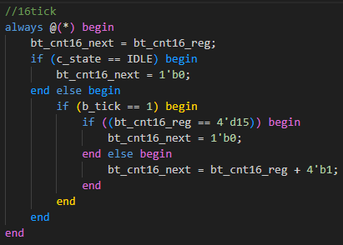
4. Module – uart tx
bt_cnt16_reg는 b_tick에 의해 동작하게 설계
bt_cnt16_reg는 16 카운팅 후 초기화

Slide 12
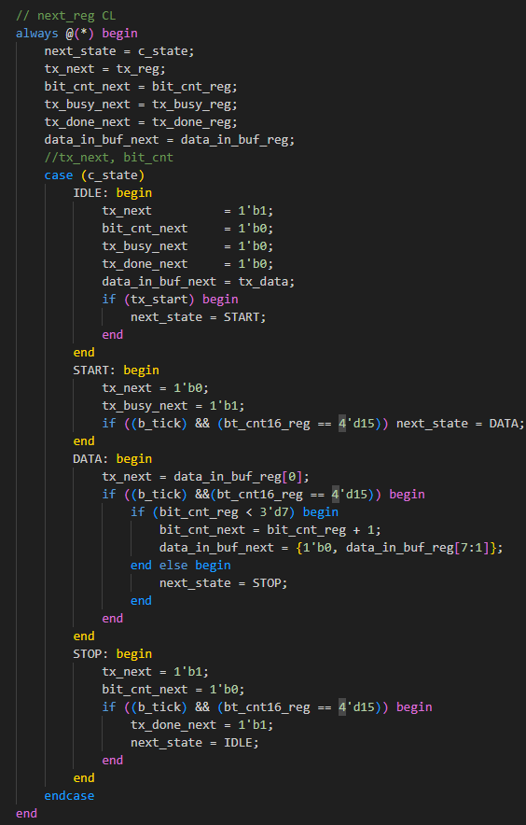
4. Module – uart tx
name | 설명
tx_next | 위 상태도에 따른 uart_tx 출력 값 제어
bit_cnt_next | data_in_buf_reg의 tx_data를 순서대로 출력하기 위한 카운터
tx_busy_next | IDLE 상태가 아닐 때 1 출력
tx_done_next | STOP -> IDLE로 변할 때 1 출력
data_in_buf_next | IDLE 상태일 때, tx_data 받아 들림 START 상태일 때, 저장 유지 및 DATA에서 출력을 위해 사용 data_in_buf[0]에서 TX로 출력되도록 bit_cnt_reg가 증가할 때마다 right_shift함

Slide 13
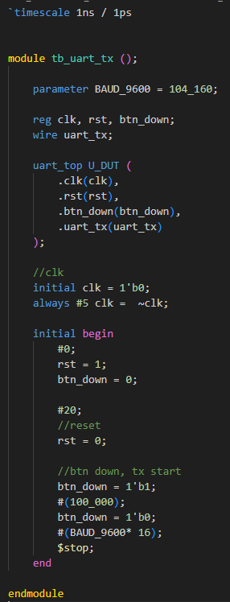
4. Simulation – testbench
clk 주기 : 100Mhz
초기값:
clk=0, rst =1, btn_down = 0
20ns(reset 해제, module 실행을 위한 버튼 동작):
rst = 0, btn_down = 1’b1
100,020ns(100,000ns 동안 누름):
btn_down = 1’b0;
1,766,560ns(시뮬레이션 종료):
STOP

Slide 14
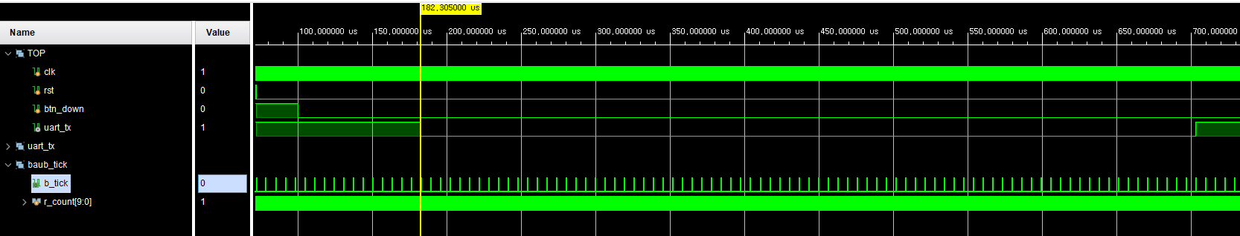
4. Simulation - boud tick 9600 X 16
Simulation 목표:
9600x 16배 기준으로 650까지 카운팅을 하고
1clk동안 1tick을 내보는지 확인
6.51us(9600bps*16) 주기로 tick을 보낸는 것을 확인

Slide 15
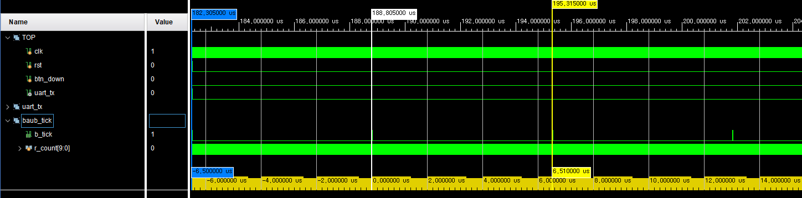
4. Simulation - boud tick 9600 X 16
Simulation 목표:
9600x 16배 기준으로 650까지 카운팅을 하고
1clk동안 1tick을 내보는지 확인
6.51us(9600bps*16) 주기로 tick을 보낸는 것을 확인

Slide 16
4. Simulation – uart tx
Simulation 목표:
1. 9600bps*16신호를 받아 9600bps 신호를 내보내는지 내보내는지 확인
2. 상태도에 따른 상태 변화가 정확한지 확인
3. 상태에 따른 출력을 정상적으로 보내는지 확인

Slide 17
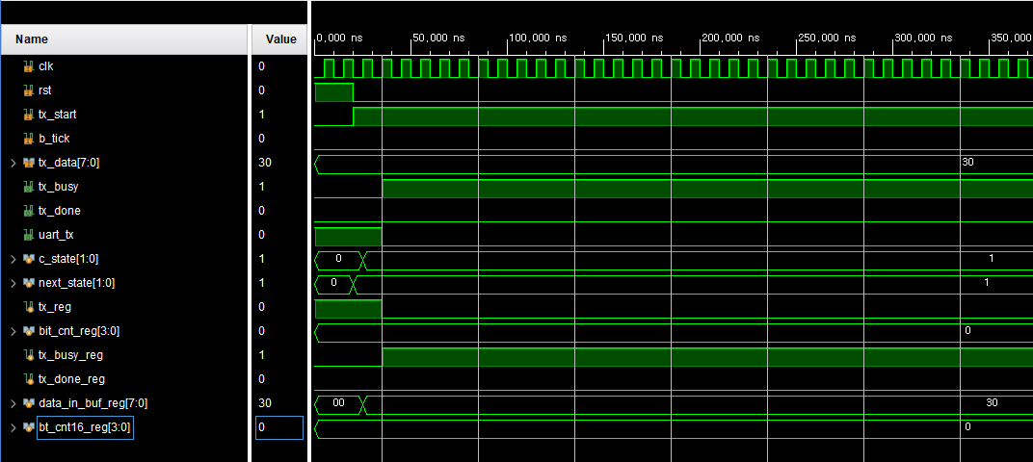
4. Simulation – uart tx
tx_busy : c_state 가 IDLE->START로 변경 시, 1을 출력

Slide 18
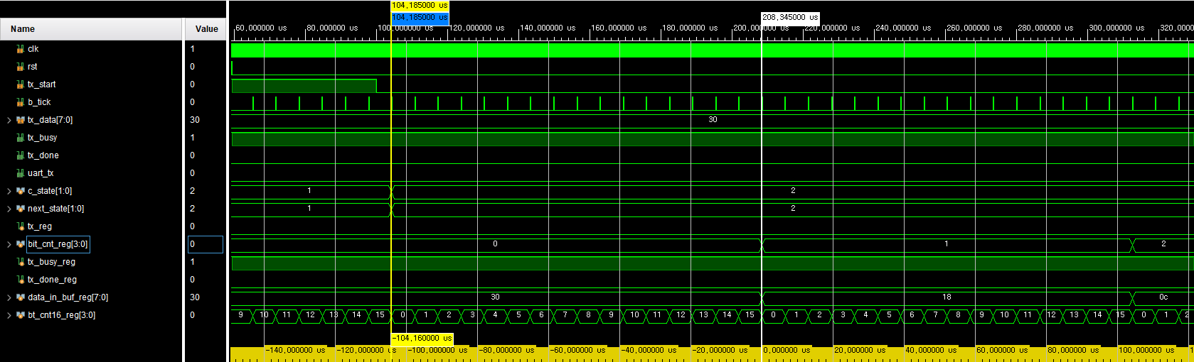
4. Simulation – uart tx
bt_cnt_16_reg : 9600bps(104.16us)주기로 0~15카운팅 되는 것을 확인

Slide 19
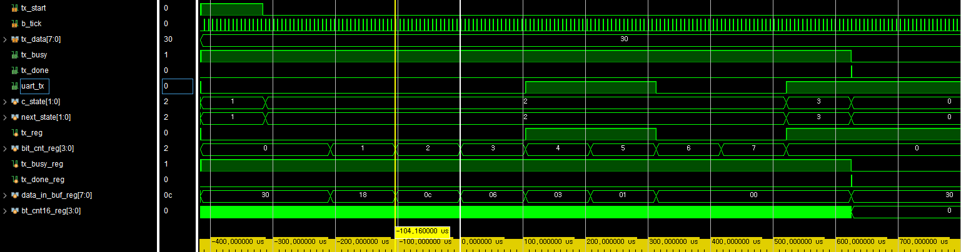
4. Simulation – uart tx
c_state : START -> DATA -> STOP -> IDLE 순으로 동작하는 것을 확인
bit_cnt_reg: c_state DATA 때, 9600bps로 0~7까지 카운팅을 하는 것을 확인

Slide 20
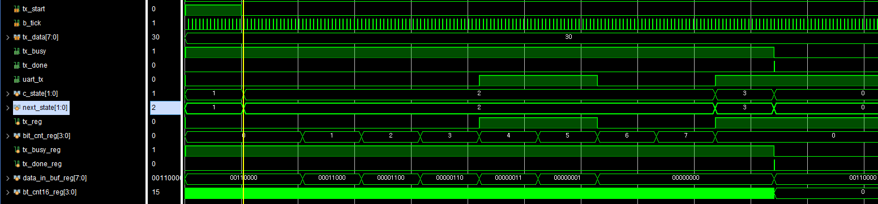
4. Simulation – uart tx
0
0
0
0
0
1
1
0
0
1
START
uart_tx = data_in_buf_reg[0]
STOP
data_in_buf_reg :
c_state START 일 때, bit_cnt_reg 값 유지
c_state DATA 일 때, bit_cnt_reg 가 증가할 때마다 right_shift하는 것을 확인

Slide 21
4. Simulation – uart tx
0
0
0
0
0
1
1
0
0
1
START
uart_tx = data_in_buf_reg[0]
STOP
uart_tx :
c_state START일 때, 1이 출력되는 것을 확인
c_state DATA일 때, data_in_buf_reg[0]이 출력되는 것을 확인
c_state STOP일 때, 1이 출력되는 것을 확인

